Slide 1
История профессии
Врач-генетик
Проект выполнила ученица 9 «В» класса
МАОУ СОШ №25 с УИОП им. И. В. Грачева
Светлицкая Элина

Slide 2
Генетик – это врач, который диагностирует, лечит и предупреждает наследственные заболевания, курирует патологии, обусловленные кровосмешением, исследует вопросы рождения здоровых детей.
Генетика — это наука о закономерностях наследственности и изменчивости.
Со времен Менделя, открывшего закономерности наследования и изменчивости признаков, и до появления молекулярной биологии наука опиралась только на видимые, наблюдаемые признаки (длина растения, цвет шерсти животного и пр.). С открытием ДНК стала бурно развиваться молекулярная генетика. И вот мы видим под микроскопом как в клетку делают «укол» какого-то биологического материала или как две цепочки РНК свиваются и образуют ДНК, а та, в свою очередь, завиваясь причудливым образом, превращается в хромосому, или как хромосомы в каком-то мучительном и напряженном движении разрываются пополам при делении клетки. Микромир. Везде жизнь.
Генетика изучает разные вещи. Так, в зависимости от объекта исследования классифицируют генетику растений, животных, микроорганизмов, человека и другие. Различают также разные предметы генетической науки. Википедия насчитывает их около тридцати, начиная от археогенетики, заканчивая экологической. Сегодня мы являемся свидетелями осторожного развития процессов клонирования животных. Но наиболее интересной, яркой и активно развивающейся дисциплиной можно сегодня считать генную инженерию.
Рост ее популярности, и не только, но и числа научных исследований, выделяемых грантов, объема государственных бюджетов, частного корпоративного финансирования говорит за то, что в эту сферу активно инвестируются знания, людские и финансовые ресурсы. Все это является признаками спроса на результаты, которые сулит генная инженерия. Это и создание устойчивых к паразитам и холодам растений, и лечение неизлечимых болезней, и исправление генетических ошибок природы на ранних стадиях беременности, это и управление расширением или сужением популяции растений или животных в их естественной среде обитания.

Slide 3
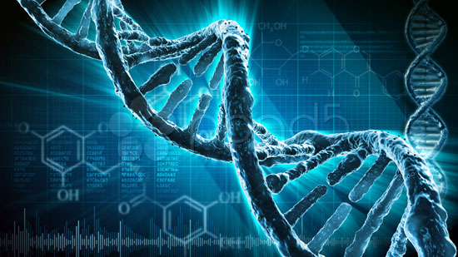
История профессии
Началом пути науки генетики можно считать открытие понятий рецессивности, доминантности, наследственных признаков и механизмов наследования Г. Менделем (1865 год). Однако общепринятой датой рождения генетики считается 1900 год, в котором вторично были открыты закономерности Г. Менделя независимой тройкой ученых: Х. де Фризом, К. Корнесом и Э. Чермаком. Они заложили фундамент теории гена – величайшего открытия человечества ХХ столетия.
1903 год принес с собой теорию мутаций (Х. де Фриз), в 1906 г. ввели в обиход понятие «генетика» (У. Бэтсон), а в 1909 – «ген», «фенотип» и «генотип» (В. Иоганссен). С этого времени к изучению наследственности приступили на клеточном уровне. Т. Бовери, У. Сэттон и Э. Вильсон открыли процесс митоза (деления клеток) и мейоза (созревания половых клеток), позднее появилось учение о хромосомах (Т. Морган, 1911 год) и теория наследования признаков, сцепленных с полом.
Третий этап развития генетики связан с точными науками. Объектами исследования сделали микроорганизмы и их жизнедеятельность. Стало очевидным, что каждый ген контролирует свой фермент, который в свою очередь отвечает за серию превращений в организме человека – так передаётся наследственная информация (Д. Бидл и Э. Татум, 1940 год). В 1953 году создали модель ДНК (Ф.Крик, Д. Уотсон), затем расшифровали генетический код, открыли методы искусственных мутаций для получения полезных штаммов микроорганизмов (антибиотики, аминокислоты).
Современная генетика изучает возможности генной инженерии, способной воспроизводить целые генетические системы, помогающие корректировать наследственные отклонения в организме человека. Ген стало можно трансплантировать от бактерии к бактерии, что открывает небывалые перспективы в развитии генетической науки с целью исправления врожденных аномалий и наследственных болезней.
В 1953 году была расшифрована структура ДНК, что стало поворотным моментом в истории биологии.

Slide 4


Где генетик работает и как строится его карьера?
Генетик ведет деятельность по изучению явлений наследственности и изменчивости на всех уровнях организации живого, опираясь на знание генетических закономерностей в селекции, биотехнологии, медицине, охране природы и здоровья человека.
Он занимается исследованием генетического материала на молекулярном, клеточном, организменном и популяционном уровнях в целях использования закономерностей наследственности и изменчивости в селекции, биотехнологии, медицине и других отраслях, где это может пригодится: научно-исследовательские институты, научные центры и университеты; сельскохозяйственные институты и организации; фармацевтические компании; экологические организации; медицинские и ветеринарные учреждения; медико-биологические лаборатории; образовательные организации; органы МВД, прокуратуры; организации, специализирующиеся на генетическом анализе для медицинских целей или для установления родства, мест происхождения и пр.
Как и в других подобных наукоёмких профессиях, карьера генетика может строиться в трех направлениях: научном, административном, профессиональном.
Научная карьера тесно связана с ростом по ступеням научных степеней и званий. Она находит отражение в престижности научного учреждения, в числе учеников, последователей, изданных трудов.
Профессиональная карьера сходна с научной, но реализуется в ненаучном учреждении, а в практике работы медицинской организации, лаборатории и пр. Там рост специалиста отражается в высоте иерархической ступеньки (специалист, старший специалист, ведущий специалист, главный специалист) и размера зарплаты. Главное, зачастую — неформальное, признание специалиста — это признание его как эксперта: самого подготовленного и опытного специалиста-практика.

Slide 5

Как стать генетиком?
Генетиков готовят на биологических факультетах университетах, в медицинских вузах, сельскохозяйственных и ветеринарных учебных заведениях.
Как правило, биологические факультеты зачитывают результаты ЕГЭ по предметам Биология, Химия, Физика, География, Математика, Русский язык — в зависимости от специализации вуза, факультета или кафедры.
Ряд вузов готовят по пятилетним программам специалитета, распространена также подготовка в болонском формате: бакалавриат и магистратура.
Какими качествами надо обладать, чтобы успешно работать генетиком?
Стандарт профессии предполагает, что генетик: владеет культурой мышления, знает его общие законы, способен в письменной и устной речи правильно (логично) оформить его результаты; умеет на научной основе организовать свой труд, владеет методами сбора, хранения и обработки (редактирования) информации, в том числе и компьютерными, применяемыми в сфере его профессиональной деятельности; умеет приобретать новые знания, используя современные информационные образовательные технологии; понимает сущность и социальную значимость своей будущей профессии, основные проблемы дисциплин, определяющих конкретную область его деятельности, видит их взаимосвязь в целостной системе знаний; способен поставить цель и сформулировать задачи, связанные с реализацией профессиональных функций, умеет использовать для их решения методы изученных им наук; имеет опыт постановки эксперимента, анализа результатов исследований и оформления публикаций.
Из этого списка следует, что генетик должен обладать комплексом качеств исследователя. Значит, умение собирать и способность обобщать информацию, находить логические связи и делать выводы — основные профессионально-важные качества генетика.

Slide 6
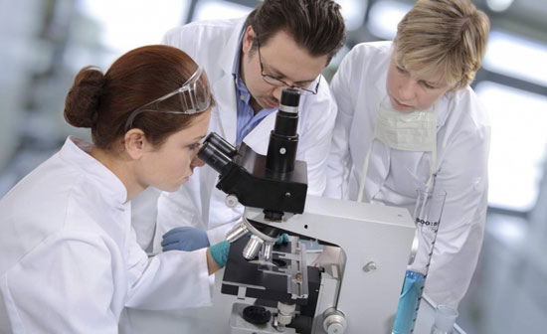
Генетик - профессия будущего. Люди, которые претендуют на эту должность, должны обладать специальным образованием и особым складом характера. Ведь в процессе работы им придется решать сложные задачи производственного характера
На сегодняшний день профессия генетика востребована не только в России, но и за рубежом. Поэтому в качестве одной из перспектив карьерного роста можно считать работу за границей. Кстати, иностранные кампании ведут весьма активную борьбу за квалифицированных в данной области специалистов.
Если же рассматривать профессиональное становление на территории России, есть два варианта – работать и продвигать свою карьеру в компании, а также открыть собственное дело. Но в последнем случае стоит предварительно получить необходимый профессиональный опыт.

Slide 7
Спасибо за внимание

